Slide 1
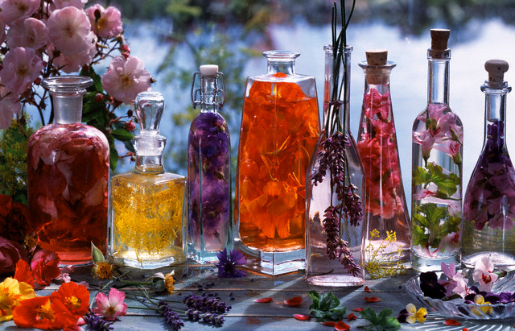
Душистые вещества
Автор: Дроздова Анастасия 10 «Б» класс
Руководитель: Феклистова Евгения Алексеевна

Slide 2
Цель работы: изучение природы душистых веществ и определение их влияния на человеческий организм
Задачи:
1. Ознакомление с материалами по теоретическим вопросам исследования
2. Получение сложных эфиров и изучение их свойств
3. Создание собственного аромата
4. Исследование механизма восприятия запахов и воздействия аромавеществ на психологическое состояние человека
5. Проведение социологического опроса и выяснение влияния запаха на людей

Slide 3
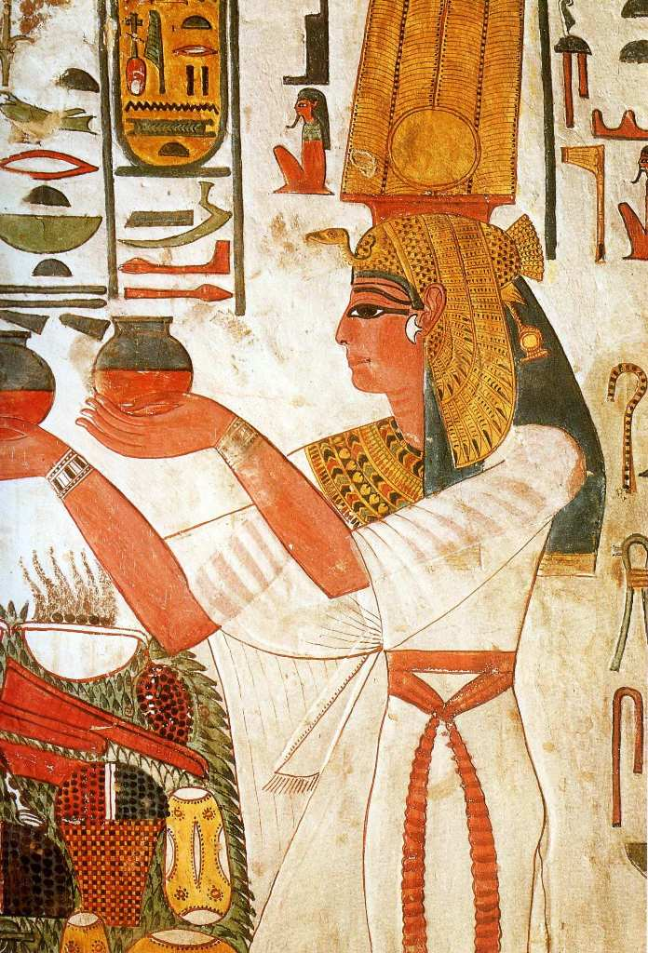
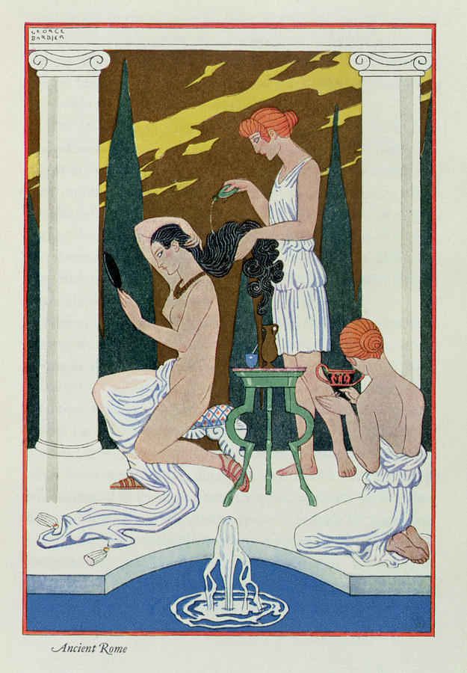
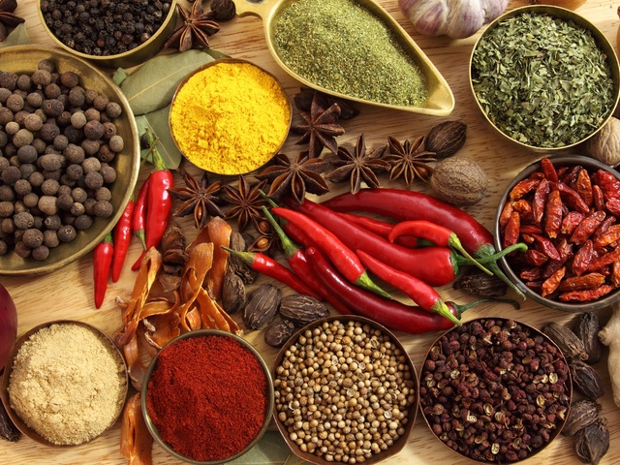
История ароматов
«Парфюмерия» - от лат. «per» – через и «fumum» – дым.
Древние египтяне использовали различные пряности, деревья, их плоды и смолу в качестве ароматических материалов для окуривания богов, при изготовлении мазей и бальзамов.
Древние греки бальзамировали усопших и погребали обязательно вместе с ароматическим флакончиком.
Смешивая ароматические вещества с лечебными, жители Рима применяли эти смеси в медицине.
Арабы занимались торговлей пряностями

Slide 4
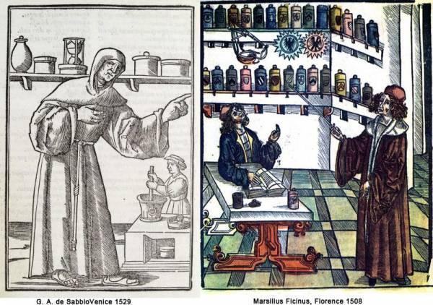
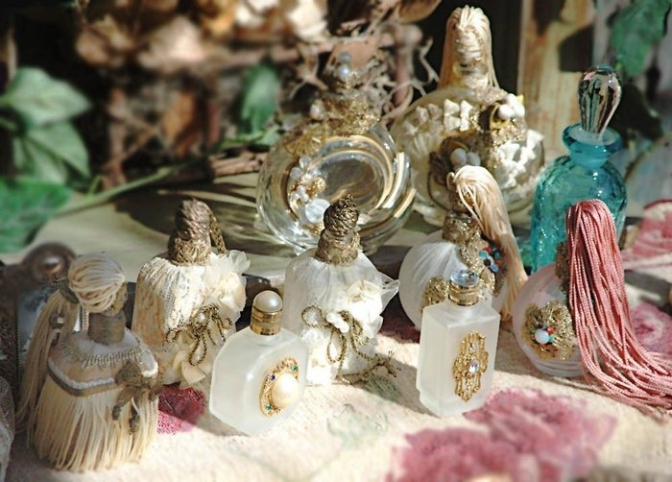
С упадком Римской империи парфюмерия была практически забыта. Но несколько столетий спустя благовония снова вошли в моду. В то время считалось, что частые омовения тела вредны для здоровья. Запах тела пытались заглушить с помощью ароматических снадобий.
Первая ароматическая вода, созданная на основе спирта и эфирных масел, появилась в первой половине XIV века.
В XIX веке наступает расцвет парфюмерной индустрии: появляется множество знаменитых духов, которые и сегодня популярны.

Slide 5
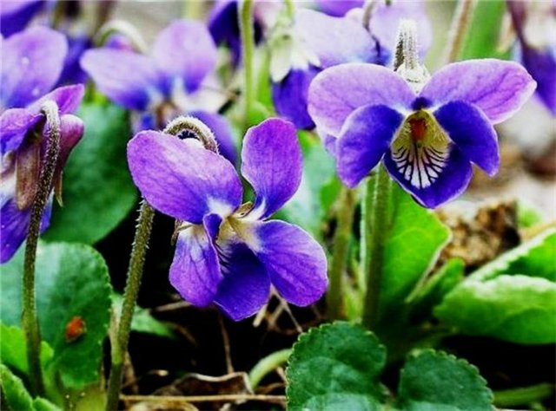
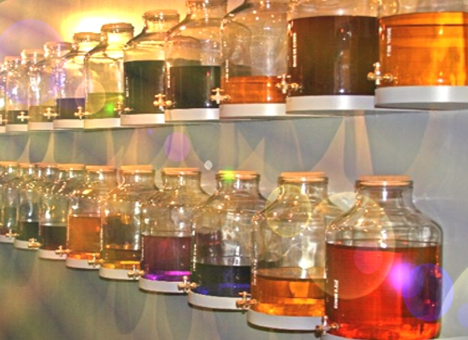
Классификация душистых веществ
Душистые вещества — органические соединения, применяемые как пахучие компоненты в производстве парфюмерии и косметики, моющих средств, пищевых продуктов.
Натуральные
Синтетические
(Растительное сырье, сырье животного происхождения, смолы и бальзамы, цветочные помады)
(Продукты химической переработки нефти, каменного угля, древесины и эфирных масел)
До сих пор не удалось установить чёткую взаимосвязь между молекулярным строением вещества и его запахом. Выявлены лишь некоторые закономерности.
асел.
Из-за высокой стоимости натуральных душистых веществ современная парфюмерная промышленность базируется на синтетическом сырье.

Slide 6
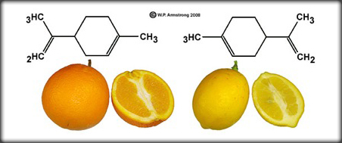
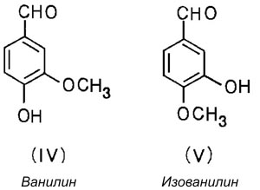
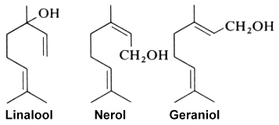
Синтетические душистые вещества
Спирты. Например, гераниол («роза»), терпинеол («сирень»), линалоол («ландыш»);
Углеводороды. Лименон («лимон»);
Простые эфиры. Такие как «гвоздичный» эвгенол, «черёмуховый» и «фруктовый» метиловые эфиры;
Сложные эфиры. Составляют основную массу синтетических ароматов. Пример - бензилацетат («жасмин») или кумарин с запахом свежего сена;
Альдегиды. Отдельная группа сложных эфиров. Пример - хорошо известный всем ванилин;
Нитросоединения ароматических производных. (мускус амбровый);

Slide 7
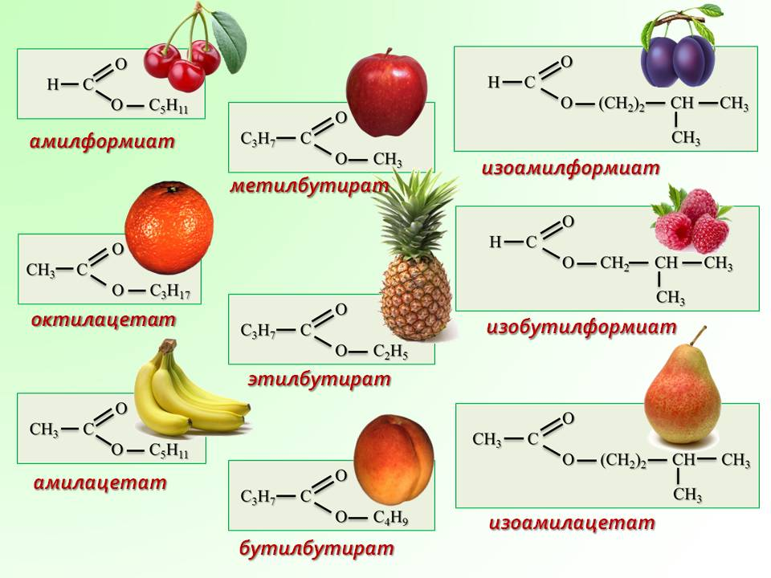

Сложные эфиры
Душистые вещества относятся к различным классам органических соединений, но большинство из них — сложные эфиры.
Сложные эфиры — соединения, представляющие собой карбоновые кислоты, у которых атом водорода в карбоксильной группе заменен углеводородным радикалом. Общая формула сложных эфиров R—COO—R`, где R и R` - углеводородные радикалы.
Одним из методов получения сложных эфиров является взаимодействие кислоты и спирта – реакция этерификации:

Slide 8
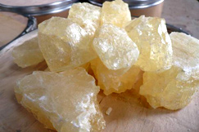
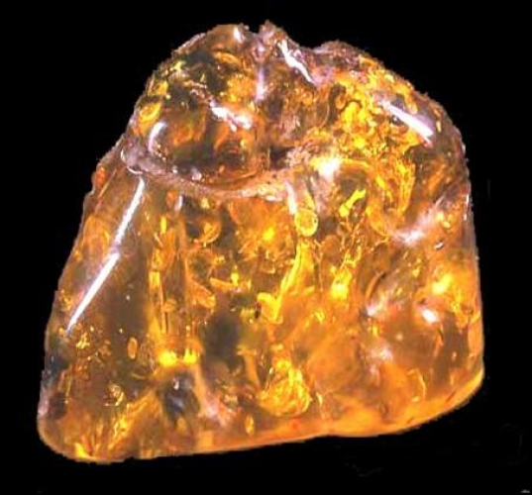
Натуральные душистые вещества
В растениях душистые вещества обычно содержаться в особых клетках в цветках, листьях, кожуре плодов, а иногда в древесине. Содержание эфирных масел в растениях колеблется от 0,1 до 10 %.
Эфирные масла – сложные смеси душистых органических веществ (терпенов, сложных эфиров, альдегидов, спиртов), плохо растворимые в воде, но легко растворимые в спирте. Так, розовое масло одержит более 200 различных соединений. Чтобы выделить 1 кг розового масла необходимо переработать 3 т лепестков розы.
Мускус – продукт, вырабатываемый из желез самца оленя кабарги. Для получения 1 кг мускуса надо уничтожить 30 тысяч животных.
Амбра — воскообразное вещество, образующееся в пищеварительном тракте кашалотов.

Slide 9
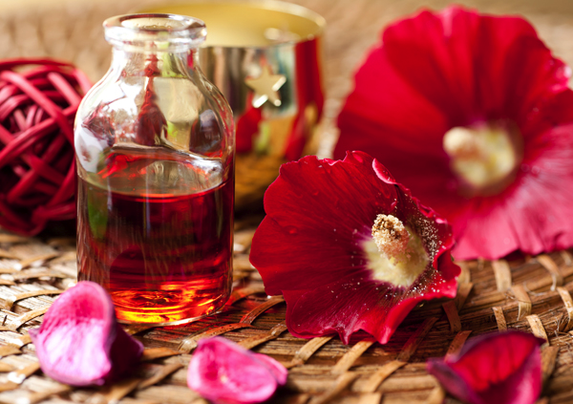
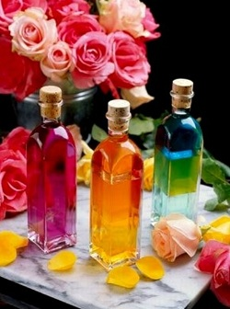
Эфирные масла
Эфирные масла представляют собой ароматные жидкости, внешне похожие на растительные жирные масла, но по своей химической природе не имеющие с ними ничего общего. Они содержатся в растениях, относящихся к эфирномасленичным, или эфироносам.
Эфирные масла представляют собой смесь веществ, принадлежащих к различным классам органической соединений (углеводороды, спирты, альдегиды, кетоны, эфиры, фенолы и др).
Физические свойства:
Плотность. Большая часть эфирных масел легче воды.
Растворимость. В воде не растворяются или растворяются частично, хорошо растворяются в спирте.
Эфирные масла растворяют резину, некоторые виды полиэтилена, сургуч, парафин, а также вызывают коррозию большинства металлов.
Воспламеняемость (горючесть). Эфирные масла легковоепламеняемы.

Slide 10
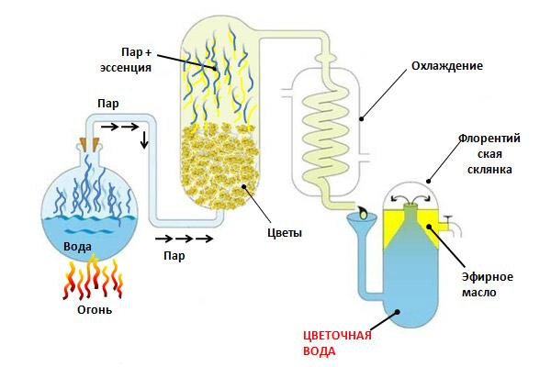
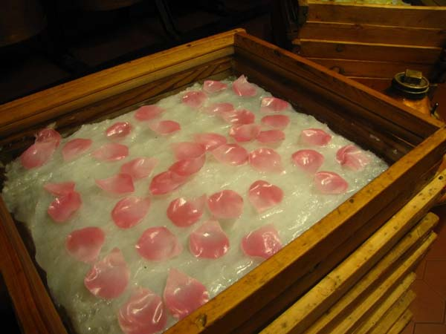
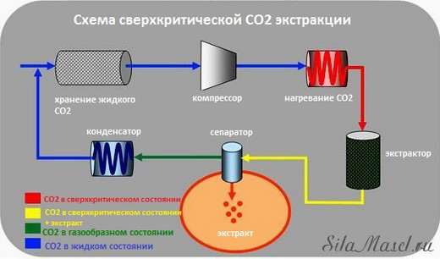
Получение эфирных масел
1. Перегонка с водяным паром
2. Анфлераж
3
3. Извлечение углекислым газом

Slide 11
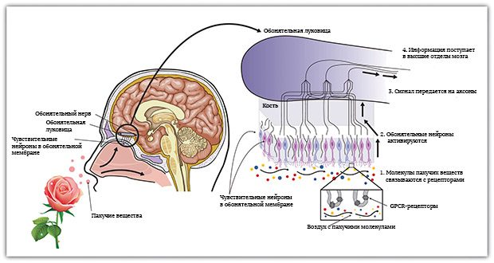
Механизм обоняния

Slide 12

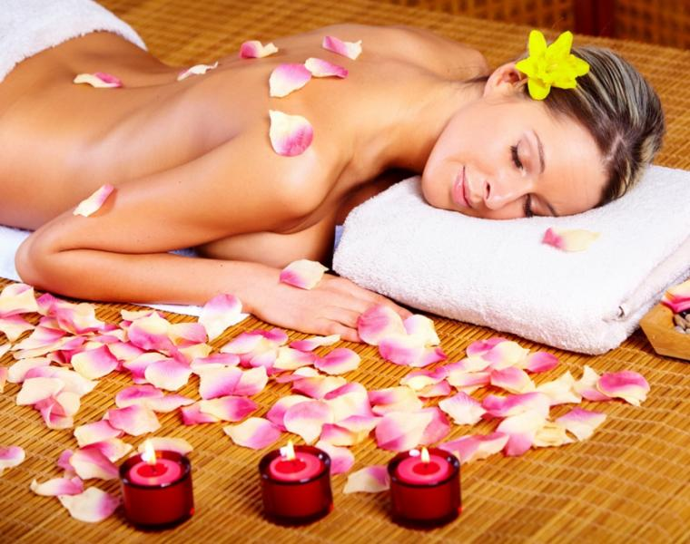
Влияние душистых веществ на организм человека
Запахи воздействуют на человека с первых дней его жизни, едва почувствует он запах материнского молока. Вдыхание душистых веществ оказывает на организм человека весьма значительное физиологическое действие: влияют на работоспособность, изменяют мускульную силу, газообмен, ритм дыхания и пульса, температуру кожи, кровяное давление, внутричерепное давление, влияют на слух, изменяют качество зрения.
Положительное физиологическое действие оказывают на организм приятные нерезкие запахи, особенно при относительно небольшой концентрации их. Запахи влияют на настроение людей, они могут вызывать состояние возбуждения, оживление, бодрость, успокоенность и т. д.

Slide 13
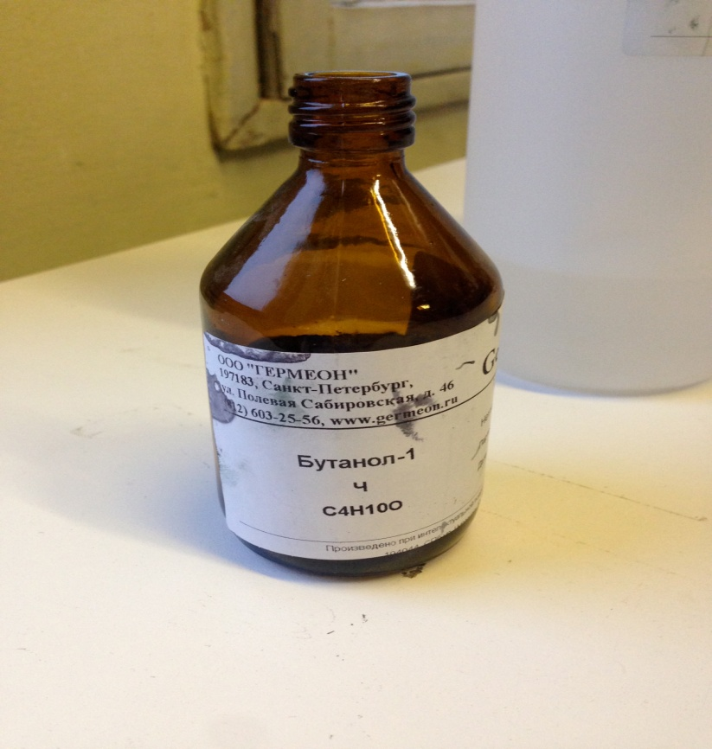
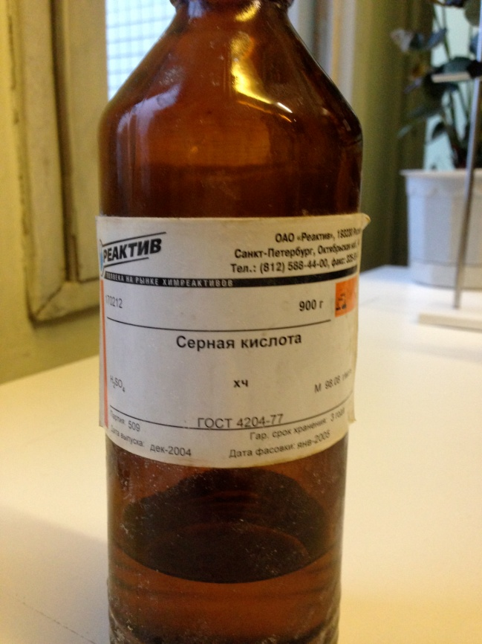
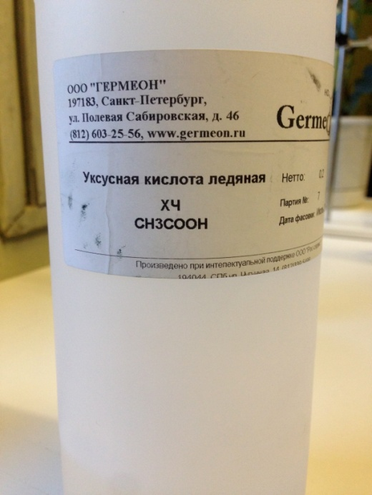
Практическая часть
1. Получение сложных эфиров с различными запахами
Понадобилось:
1. Бутиловый спирт (бутанол-1)
3. Концентрированная серная кислота
2. Уксусная кислота

Slide 14
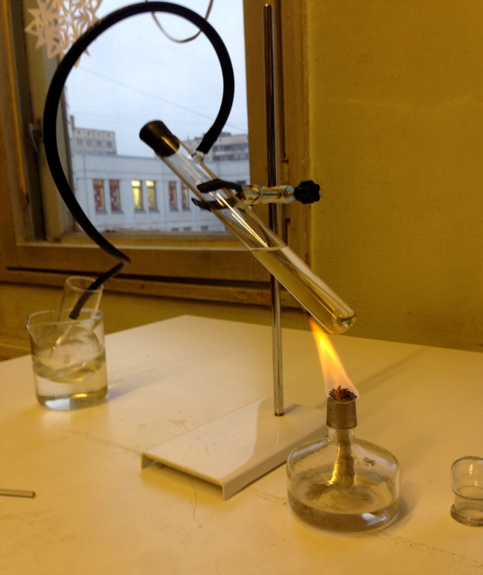
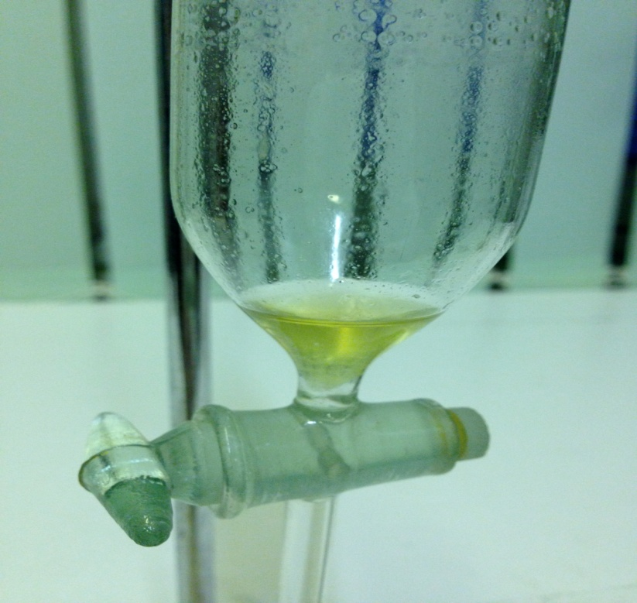
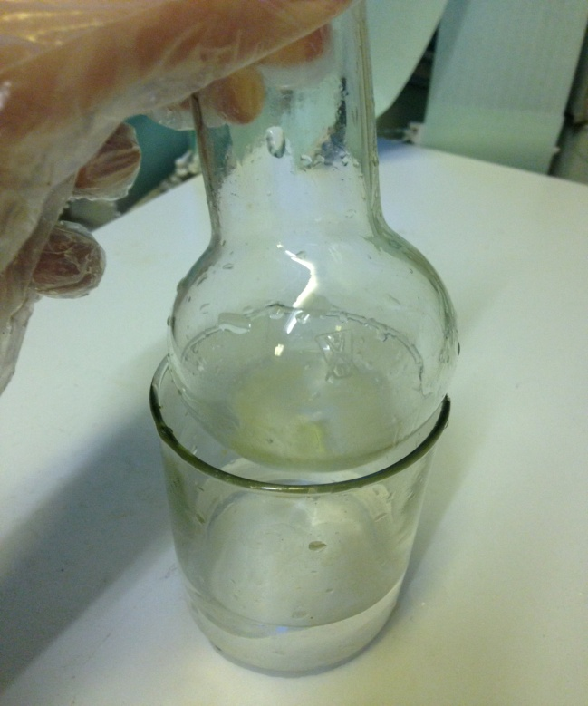
1. Пробирку со смесью бутанола, уксусной и серной кислотами помещаем в прибор для получения сложных эфиров. Серная кислота выполняет роль катализатора и водоотнимающего средства. Греем пробирку над пламенем спиртовки.
2. Летучий сложный эфир конденсируется в колбу с холодной водой (холодильник).
3. Отделяем сложный эфир от остатков воды
3
Полученный эфир — бутилацетат, обладает приятным фруктовым запахом.

Slide 15
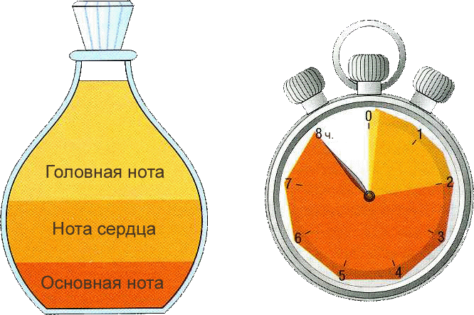
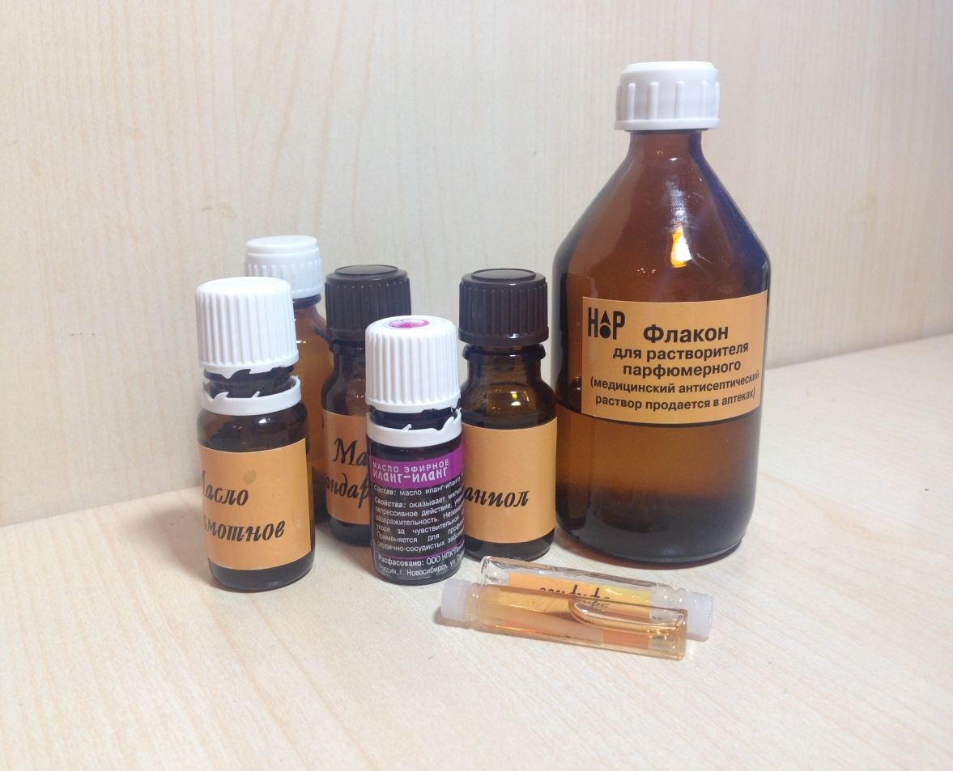
2. Создание собственного аромата
Понадобилось:
1. Несколько эфирных масел
2. Парфюмерный растворитель (этиловый спирт)
3. Пустой флакончик для духов
Характер духов проявляется медленно, в несколько этапов
"НАЧАЛЬНАЯ (головная) нота", нота "СЕРДЦА (средняя)", "КОНЕЧНАЯ (базисная) нота" - означают фазы раскрытия букета.
Ход работы:
1. Смешала эфирные масла, поочередно добавляя одно к другому
2. Добавила в смесь основу (спирт)
3. Перелила в флакон и поставила дозревать в темное место на две недели

Slide 16
Вывод:
изучив теоретический материал и сделав практическую часть, я выяснила, что существует огромное количество душистых веществ и каждое из них влияет на самочувствие, настроение, работоспособность человека по-своему в зависимости от химического состава.

